Slide 1
Thứ hai ngày 7 tháng 9 năm 2020
Tập đọc – Kể chuyện

Slide 2
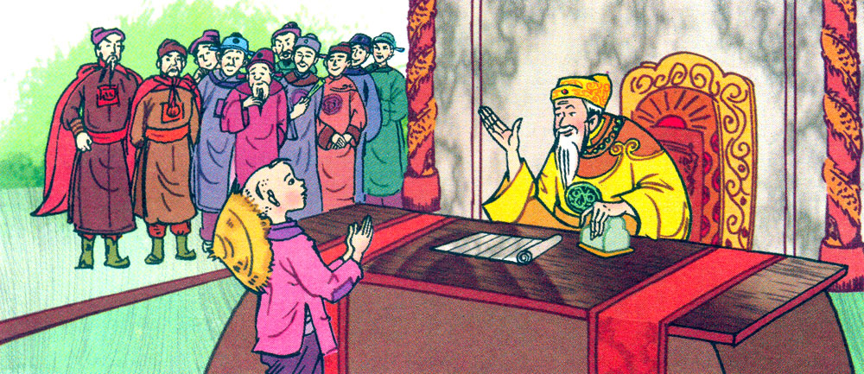

Slide 3
Thứ hai ngày 7 tháng 9 năm 2020
Tập đọc – Kể chuyện
Cậu bé thông minh

Slide 4
Thứ hai ngày 7 tháng 9 năm 2020
TẬP ĐỌC – KỂ CHUYỆN
Cậu bé thông minh
LUYỆN ĐỌC

Slide 5
Thứ hai ngày 7 tháng 9 năm 2020
TẬP ĐỌC – KỂ CHUYỆN
Cậu bé thông minh
Đọc nối tiếp câu, ngắt, nghỉ câu dài

Slide 6
Ngày xưa,/có một ông vua muốn tìm người tài ra giúp nước.// Vua hạ lệnh cho mỗi làng trong vùng nọ/ nộp một con gà trống biết đẻ trứng,/ nếu không có/ thì cả làng phải chịu tội.//

Slide 7
Thứ hai ngày 7 tháng 9 năm 2020
TẬP ĐỌC – KỂ CHUYỆN
Cậu bé thông minh
Đọc nối tiếp đoạn – giải nghĩa từ

Slide 8
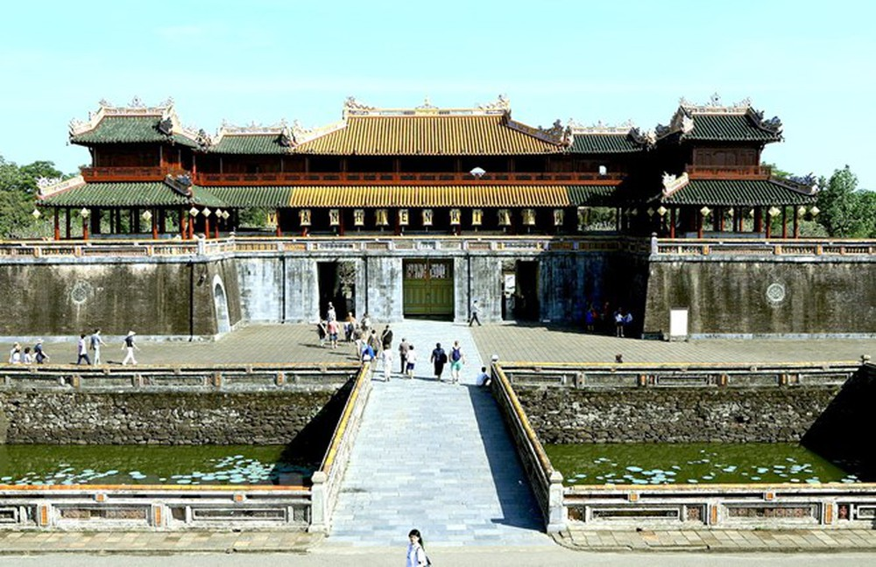

Slide 9
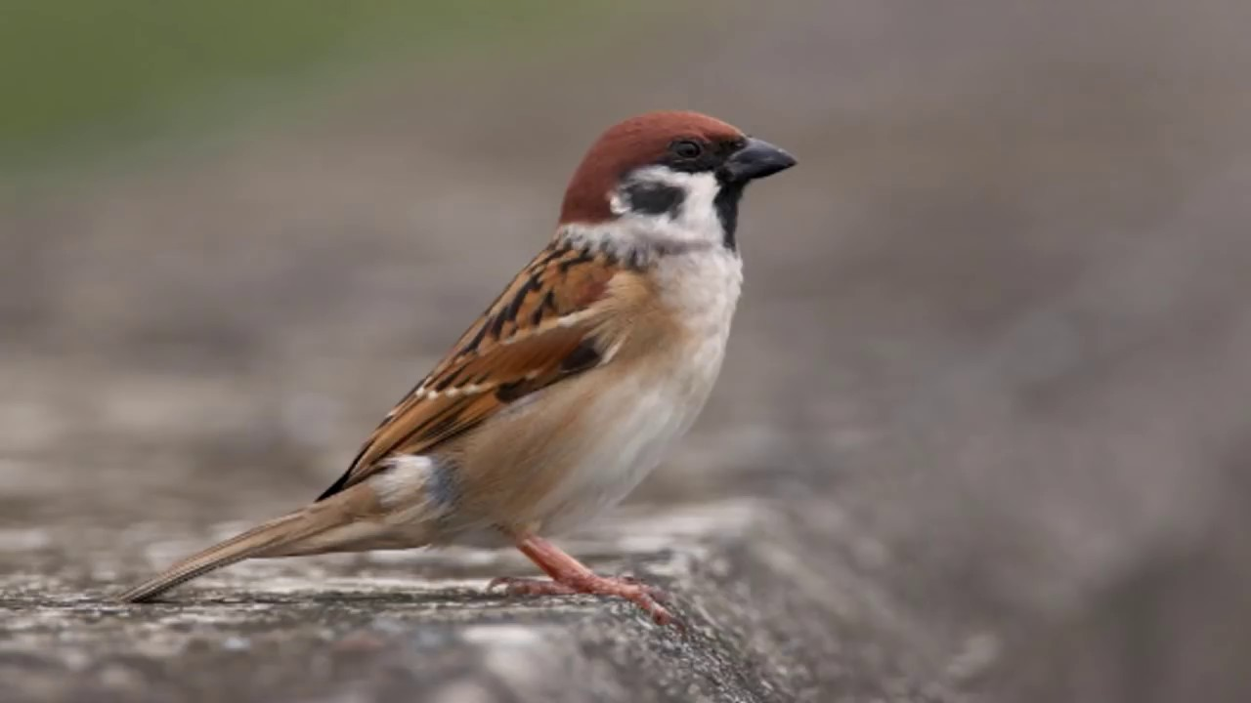

Slide 10
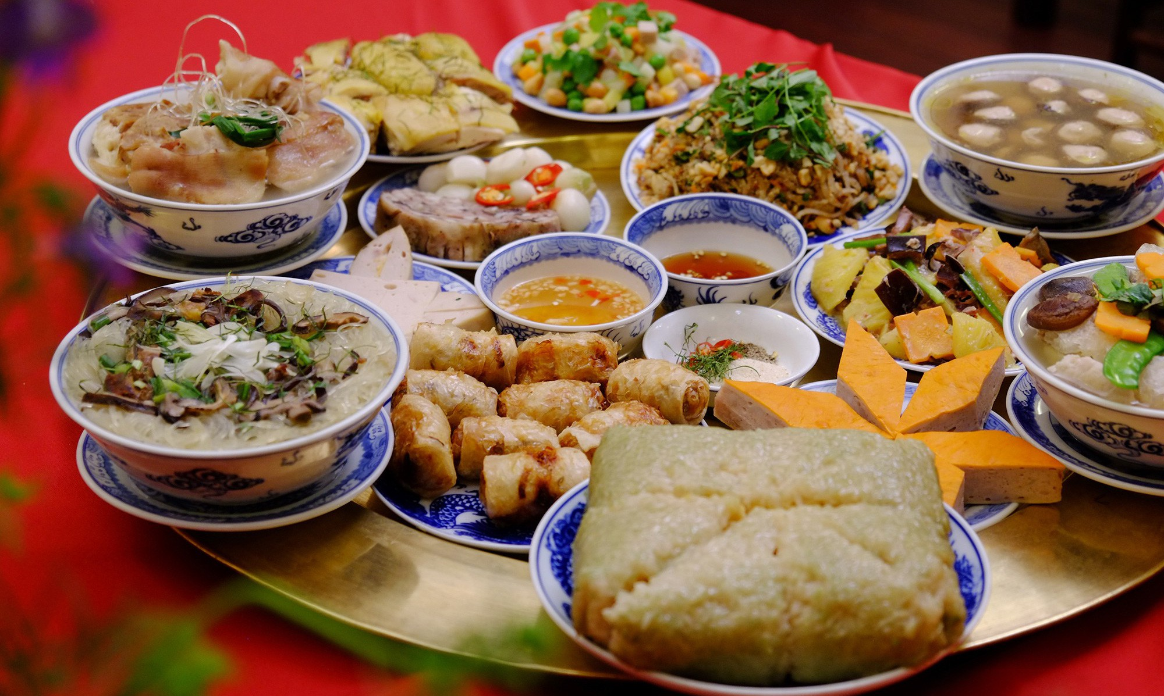

Slide 11
Thứ hai ngày 7 tháng 9 năm 2020
TẬP ĐỌC – KỂ CHUYỆN
Cậu bé thông minh
Đọc từng đoạn
trong nhóm

Slide 12
Thi đua đọc giữa các nhóm

Slide 13
Thứ hai ngày 7 tháng 9 năm 2020
Tập đọc – kể chuyện
Cậu bé thông minh
TÌM HIỂU BÀI

Slide 14
Câu1: Nhà vua đã nghĩ ra kế gì để tìm người tài ?
=> Nhà vua lệnh cho mỗi vùng phải nộp một con gà trống biết đẻ trứng.

Slide 15
Câu 2: Vì sao dân làng lo sợ khi nghe lệnh của nhà vua ?
=> Vì gà trống không biết đẻ trứng

Slide 16
THẢO LUẬN NHÓM 3
Câu 3: Cậu bé đã làm cách nào để vua thấy lệnh của nhà vua là vô lí ?

Slide 17
=> Cậu nói một câu khiến vua cho là vô lí: “Bố mới đẻ em bé”, từ đó làm cho nhà vua phải thừa nhận lệnh của ngài cũng vô lí.

Slide 18
THẢO LUẬN NHÓM 2
Câu 4: Trong cuộc thử tài lần sau, cậu bé yêu cầu điều gì ? Vì sao cậu bé lại yêu cầu như vậy ?

Slide 19
=> Cậu bé yêu cầu sứ giả về tâu với đức vua rèn cho chiếc kim khâu thành một con dao thật sắc để xẻ thịt chim.

Slide 20
Câu chuyện này nói lên điều gì ?

Slide 21
Ca ngợi sự thông minh và tài trí của cậu bé.

Slide 22
Thứ hai ngày 7 tháng 9 năm 2020
Tập đọc – kể chuyện
Cậu bé thông minh
LUYỆN ĐỌC LẠI

Slide 23
Thứ hai ngày 7 tháng 9 năm 2020
Tập đọc – Kể chuyện
Cậu bé thông minh
KỂ CHUYỆN

Slide 24
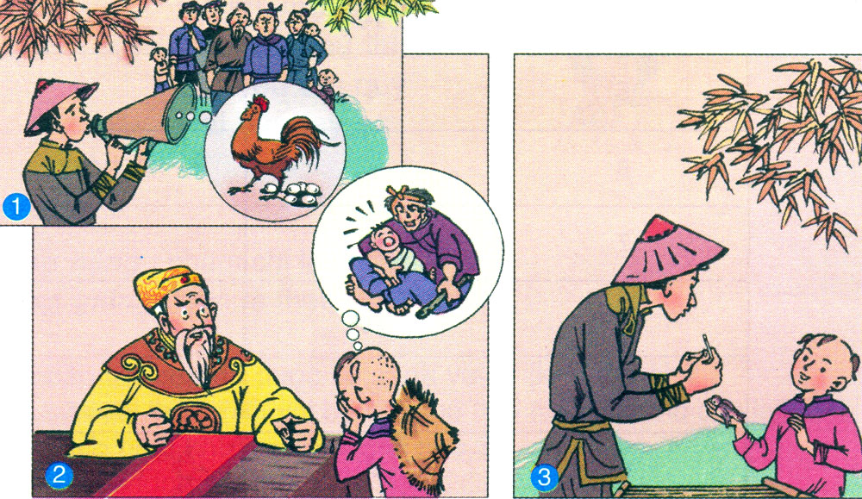

Slide 25
Tranh 1: Nhà vua tìm người tài ra giúp nước bằng cách yêu cầu mỗi làng nộp một con gà trống biết đẻ trứng. Nếu làng đó không tìm được sẽ phải chịu tội nặng, khiến cho ai nấy đều cảm thấy lo sợ.

Slide 26
Tranh 2: Cậu bé tới gặp vua và kể lại câu chuyện: bố đẻ ra em bé và cậu bị bắt đi xin sữa. Nhà vua tức giận nhưng rồi cũng nhận ra thách đố của mình là vô lí. Vua thầm khen cậu bé tài giỏi.

Slide 27
Tranh 3: Đức Vua thử tài cậu bé một lần nữa, bắt cậu xẻ thịt chim sẻ thành ba mâm cỗ. Cậu bé đưa lại chiếc im khâu cho sứ giả yêu cầu nhà vua rèn thành con dao để xẻ thịt chim.

Slide 28
Nhà vua biết đã tìm ra được người tài giỏi, trọng thưởng cho cậu bé thông minh và gửi cậu vào trường học.

Slide 29
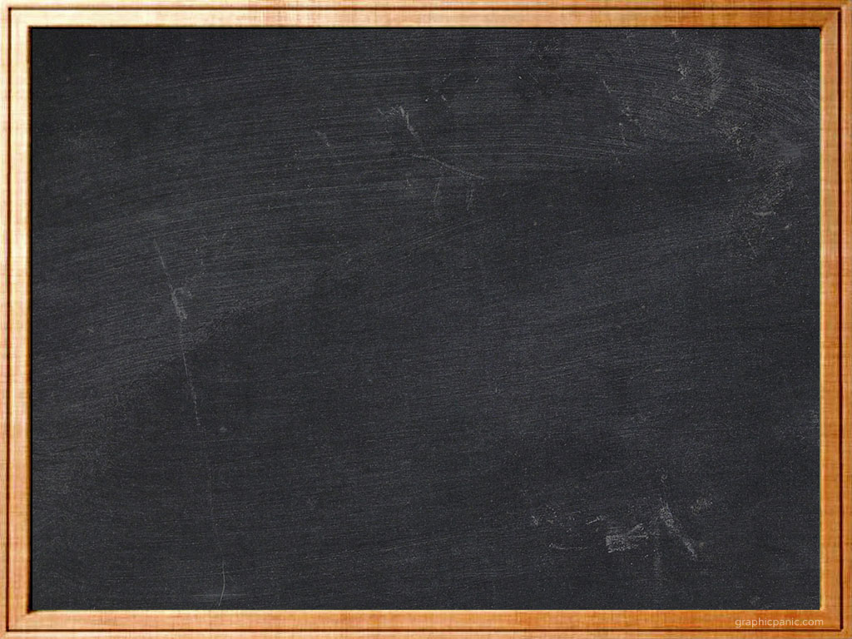
CỦNG CỐ

Slide 30
KÍNH CHÀO QUÝ THẦY CÔ

